Slide 1
TA Session # 5: Inheritance & Overriding
금융공학 프로그래밍 II
Fall 2017
하유성 / 2017.09.20

Slide 2
Inheritance
Class의 상속:
객체 지향 프로그래밍의 중요한 목적 중 하나가, 재활용할 수 있는 코드를 제공하는 것.

Slide 3
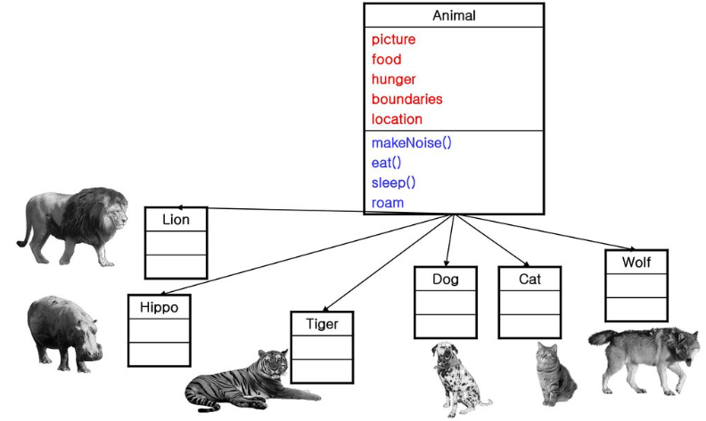
Inheritance

Slide 4
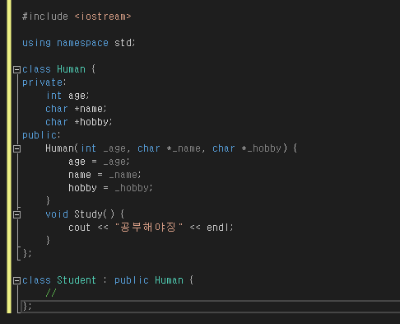
Inheritance

Slide 5
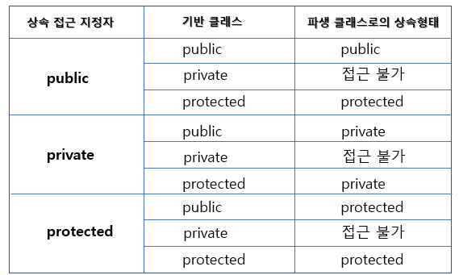
Inheritance

Slide 6
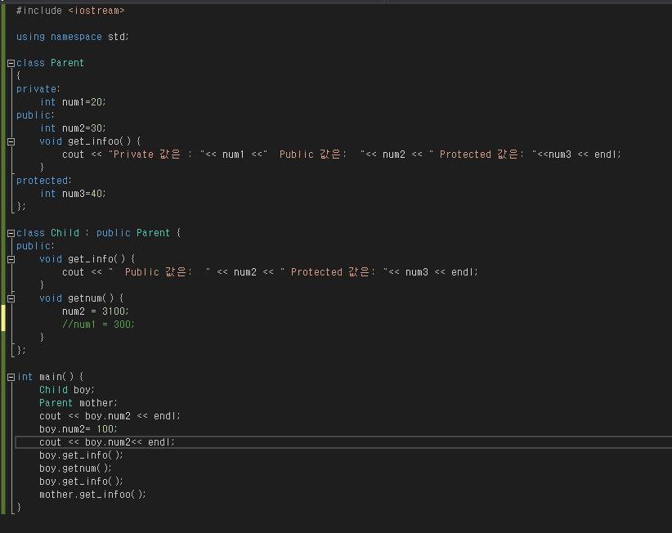
Inheritance

Slide 7
Overriding
Overriding:
부모 Class 에서 정의한 Method를 자식 Classㅔㅇ서 변경하는 것.
- Method 이름이 같아야 함
- 매개변수, 리턴 타입이 같아야 함
- Static Method Overriding은 허용이 되지 않는다.

Slide 8
Overriding

Slide 9
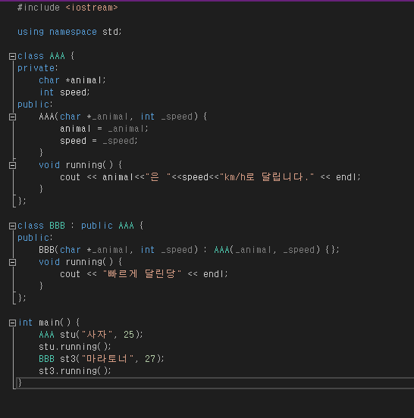
Overriding

Slide 10
생성자와 소멸자
생성자:
객체를 생성과 동시에 초기화를 해주기 위해 필요
정보 은닉과 더불어 생성과 동시에 초기화라는 안정성을 제공하는 생성자라는 문법을 제시
소멸자:
기본적으로 소멸자를 명시해주지 않아도 디폴트 소멸자가 사용됨
소멸자의 명시적 제공은
메모리를 동적으로 할당
디버깅 시 사용자가 객체의 소멸되는 시점을 알고 싶을 때

Slide 11
포인터(pointer)
포인터(Pointer)는 값 자체가 아니라 값의 주소를 저장하는 변수.
어디에 저장되는가?
어떤 값이 저장되는가?
어떤 종류의 정보인가?
Ex) donuts의 값 = 6, donuts의 주소 = 0012FF7C

Slide 12
포인터(pointer)
Int *p_updates:
“*p_updates가 int형을 지시한다.“
“p_updates의 데이터형은 int형을 지시하는 포인터, 간단히
int*형이다.”
포인터와 수
포인터는 하나의 데이터형
Ex) int *pt ;
pt = 0xB8000000 ; 불가능
pt = (int *) 0xB8000000; 가능

Slide 13
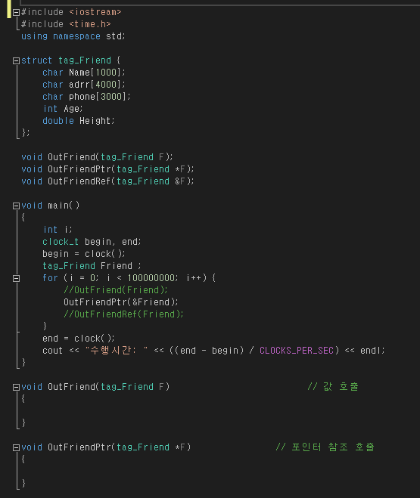
포인터(pointer)

Slide 14
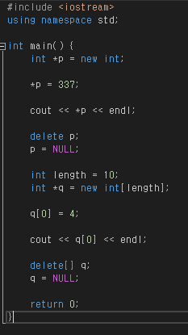
동적 할당

Slide 15
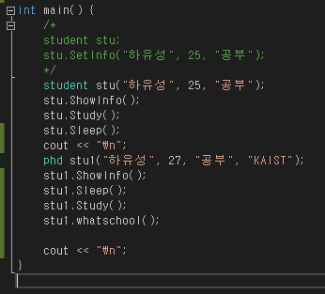
문제

Slide 16
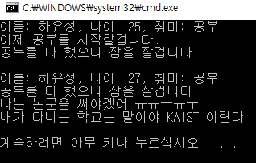
문제

Slide 17
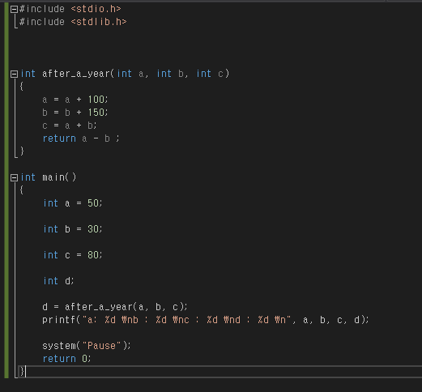
문제 2

Slide 18
문제 2
a : 남자 인원
b : 여자 인원
c : 총 인원
After_a_year : 일 년 후, 남자 인원은 100명이 늘어나고 여자 인원은 150명이 늘어난다. 그리고 남자와 여자 인원의 차이를 return으로 주는 함수.

